Slide 1
النموذج الاجتماعي
للتمويل الأصغر

Slide 2
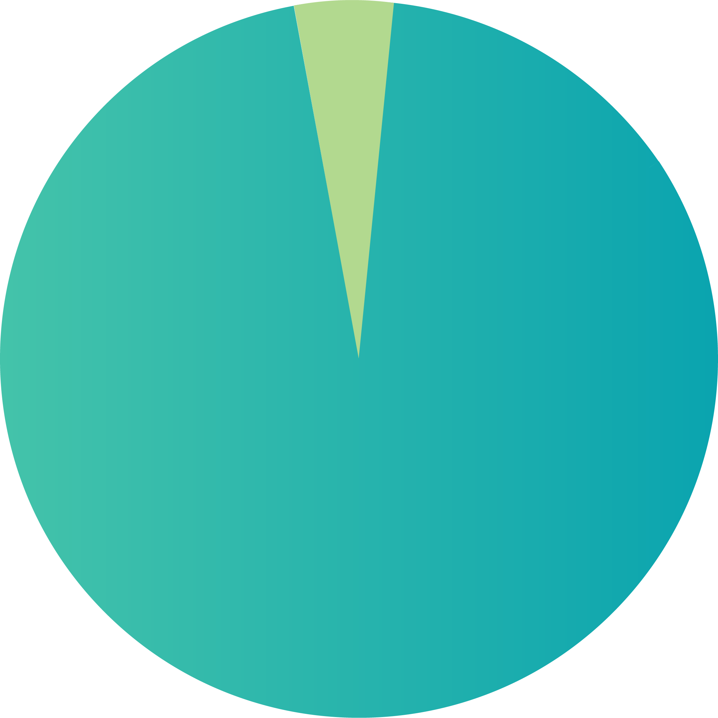
3%
97%
100 مليون عربي تحت خط الفقر
3 مليون عميل للتمويل الاصغر
120 مؤسسة
1.6 مليار دولار

Slide 3
أهم العوائق التي تواجه النموذج التقليدي
ارتفاع سعر الفائدة .
الدولة | رأس المال الافتتاحي مليون دولار | العام | معدل الفائدة | حقوق الملكية 2008 مليون دولار
الاردن | 2 | 1999 | 27 % | 16
مصر | 3 | 1997 | 28 % | 19
العراق | 1 | 2003 | 26 % | 4.5
لبنان | 1.5 | 1999 | 30 % | 11
فلسطين | 1.5 | 1999 | 28 % | 10
التركيز على المؤشرات
المالية
المبالغة في توفير القروض
الاستهلاكية

Slide 4
أهــم مبادئ النموذج الاجتماعي للتمويل الاصغر
التركيز على القروض الانتاجية
الموازنة بين المؤشرات المالية والاجتماعية
دعم سعر الفائدة

Slide 5
وسائل تحقيق استدامة النموذج الاجتماعي للتمويل الاصغر
إدارة محافظ إقراضية لأقسام المسئولية المجتمعية مع تحميلها تكلفة التشغيل.
طرح منتجات تمويل إسلامي للعملاء الناجحين .
تملك أصول يخصص ريعها لصندوق التحوطي (أوقاف) .

Slide 6
المحفظة التراكمية
فرص العمل
104,803
المحفظة التراكمية
809 مليون
نسبة التحصيل
99%

Slide 7
الشراكات المالية مع المجتمع :
شريك استراتيجي

Slide 8
الشراكات المالية مع المجتمع :
الشراكات المالية مع المجتمع

Slide 9
الشراكات المالية مع المجتمع :
الشراكات التدريبية
تنمية مهارات الأسر المنتجة

Slide 10
الشراكات المالية مع المجتمع :
شراكات المشاريع ذات الجودة
عمل مشاريع صناعية وتسويقية مختلفة
والتي تكسب الأسر المنتجة مهارات و توفر دخل مستدام .

Slide 11
نسبة الاستدامة التشغيلية

